Slide 1


INICIATIVA EMPRESARIAL
Curso académico 2022-2023
Luisa Eugenia Reyes Recio
María José Pinillos Costa
©2023 Autoras Luisa Eugenia Reyes Recio y María José Pinillos Costa Algunos derechos reservados Este documento se distribuye bajo la licencia “Atribución-CompartirIgual 4.0 Internacional” de Creative Commons, disponible en https://creativecommons.org/licenses/by-sa/4.0/deed.es
Departamento de Economía de la Empresa

Slide 2

TEMA 4
EL PLAN DE EMPRESA

Slide 3
Índice del tema
4.1 Concepto y objetivos
4.2 Elementos y estructura del plan de empresa
4.3 Análisis de la viabilidad de la empresa

Slide 4
Objetivos de aprendizaje
En el estudio del presente tema trataremos de dar respuesta a cinco preguntas básicas sobre el plan de empresa:
  ¿Qué es el plan de empresa?
  ¿Por qué se elabora?
  ¿Para qué sirve?
  ¿A quién está dirigido?
  ¿Es imprescindible?

Slide 5
Qué es el plan de empresa (I)
Es un documento que identifica, describe y analiza una oportunidad de negocio, examina la viabilidad técnica, económica y financiera de la misma, y desarrolla todos los procedimientos y estrategias necesarias para convertir la citada oportunidad de negocio en un proyecto empresarial concreto (Ipyme.org)
Es el documento en el que se va a reflejar el contenido del proyecto empresarial que se pretende poner en marcha, y que abarcará desde la definición de la idea a desarrollar hasta la forma concreta de llevarla a la práctica. Se trata por ello de una herramienta básica para poder hacer un seguimiento del desarrollo de la actividad empresarial, analizando y comparando previsiones y resultados
(crear-empresas.com)
Es un documento que elabora la persona que tiene una idea de negocio para poder analizar todos los aspectos claves que conlleva su puesta en marcha y de los que depende la estabilidad de su futura empresa (Madrid.org)

Slide 6
Qué es el plan de empresa (II)
Es un documento formal y debidamente estructurado que sirve como mapa o guía de gestión durante un periodo o para una misión determinada
(Miranda Oliván, 2004).
Es la tarjeta de visita o carta de presentación con la que el emprendedor transmitirá tanto los conocimientos que acredita sobre el negocio y su mercado, como la propia solidez y rentabilidad empresarial que proyecta la idea que promueve (Cámara de Comercio de Madrid).
Es una hoja de ruta o carta de presentación con la que el emprendedor, el empresario o el equipo directivo de una organización transmitirá tanto los conocimientos que acredita sobre el negocio y su mercado, como la propia solidez y rentabilidad empresarial que proyecta la idea que promueve
(Neira Rodríguez, 2008).
Es una herramienta de reflexión y trabajo que sirve como punto de partida para un desarrollo empresarial (Velasco, 2007).
Es una herramienta imprescindible cuando se quiere poner en marcha un proyecto empresarial, sea cual fuere la experiencia profesional del promotor o promotores y la dimensión del proyecto. Incluso para empresas ya establecidas, un Plan de Empresa bien diseñado ha de ser la base sobre la que se levanten proyectos de crecimiento o diversificación de la actividad principal (Consejo de Cámaras).

Slide 7
Qué es el plan de empresa (IIi)
  Es un documento, donde el emprendedor refleja por escrito sus planteamientos de negocio.
  Refleja las ideas del emprendedor sobre los objetivos que quiere alcanzar y cómo intentará llegar a ello.
  Un plan de empresa es un documento escrito que explica la visión del empresario de su negocio, cómo lo hará viable y generará beneficios.
  Es una herramienta. No es un fin en sí mismo, sino que es un plan para llevar a cabo un proyecto empresarial.
  Incluye detalladamente las acciones futuras que habrán de ejecutar para, utilizando los recursos disponibles, conseguir los objetivos.

Slide 8
Qué es el plan de empresa (Iv)
EN RESUMEN
Documento permite al empresario planificar el proyecto, sintetizando el concepto del negocio. Es un documento formal elaborado por escrito que sigue un proceso lógico, progresivo, coherente y orientado a la acción, en el que se incluyen detalladamente las acciones futuras que habrán de ejecutar para que, con los recursos disponibles, conseguir los objetivos propuestos. Es un anteproyecto que supone una reflexión y profundo conocimiento de la oportunidad que se pretende poner en marcha, sintetizando las reflexiones, concepción y planificación del proyecto empresarial.

Slide 9
Qué es el plan de empresa (v)
REQUISITOS
  Ha de ser por escrito, preciso y sin generalidades
  Sigue un proceso lógico y progresivo de desarrollo desde la idea identificada a la materialización de las mismas en los planes parciales.
  Realista y coherente, es decir, debe partir de la realidad empresarial existente, mostrando un análisis veraz y objetivo, en el que todas las partes sean coherentes entre sí mostrando la globalidad de la empresa
  Orientado a la acción, es decir, todos sus elementos deben tener un propósito práctico de las estrategias que llevará la empresa en su desarrollo durante los primeros años de vida.
  Tiene que tener una estructura similar a cualquier trabajo escrito (portada, índice, cuerpo, etc…).
  Describir claramente la idea de negocio y mostrar su atractivo.

Slide 10
Mitos sobre la carencia de un plan de empresa
  La ausencia de un plan de empresa determina que:
  No se controle el desarrollo empresarial.
  Todas las situaciones resulten imprevistas.
  No se tenga una guía clara y precisa.
  Se tienda al corto plazo.
  Se pierdan oportunidades de Empresa.
  No existan criterios claros para tomar decisiones.

Slide 11
¿Por qué se elabora? (I)
Ayuda al emprendedor a tener una primera visión de su empresa y analizar la idoneidad y viabilidad real de la idea.
La realización del Plan obliga a reflejar por escrito y analizar detalladamente el camino que se debe seguir para alcanzar su objetivo.

Slide 12

¿para qué se elabora? (i)
utilidad
Visión general
  Es una herramienta de reflexión
  Es una herramienta de diseño
  Es una herramienta de comunicación
  Es una herramienta de marketing
  Es una herramienta de recursos humanos

Slide 13
¿para qué se elabora? (Ii)
utilidad
En función de la fase en que se encuentra el proyecto
Si la empresa no ha iniciado su actividad…
  Realizar la planificación empresarial
  Ser un instrumento para buscar financiación
  Desarrollar nuevas estrategias y actividades
Si la empresa ya ha iniciado su actividad…
  Valorar la marcha de la empresa.
  Detectar posibles desviaciones respecto a las previsiones iniciales.

Slide 14
¿para qué se elabora? (Iii)
Utilidad Interna
Proporciona una guía sobre cómo llevar a cabo la empresa.
Ayuda a pulir estrategias.
Permite equivocarse en el papel.
Es un instrumento de comunicación interna.
Permite detectar los elementos esenciales del negocio.
Ayuda a reflexionar sobre el negocio y dotarlo de coherencia interna.
Resulta ser un instrumento de control que facilita la detección de posibles desviaciones durante su desarrollo lo que permite corregir actuaciones a tiempo.
Utilidad Externa
Es un documento de comunicación externa.
Es una tarjeta de presentación.
  Facilita el conocimiento de las facetas directivas de los promotores.
  Permite dar a conocer el proyecto a clientes y proveedores.
  Documento básico para la obtención de financiación.
Ayuda a explicar nuevas oportunidades de negocio.

Slide 15
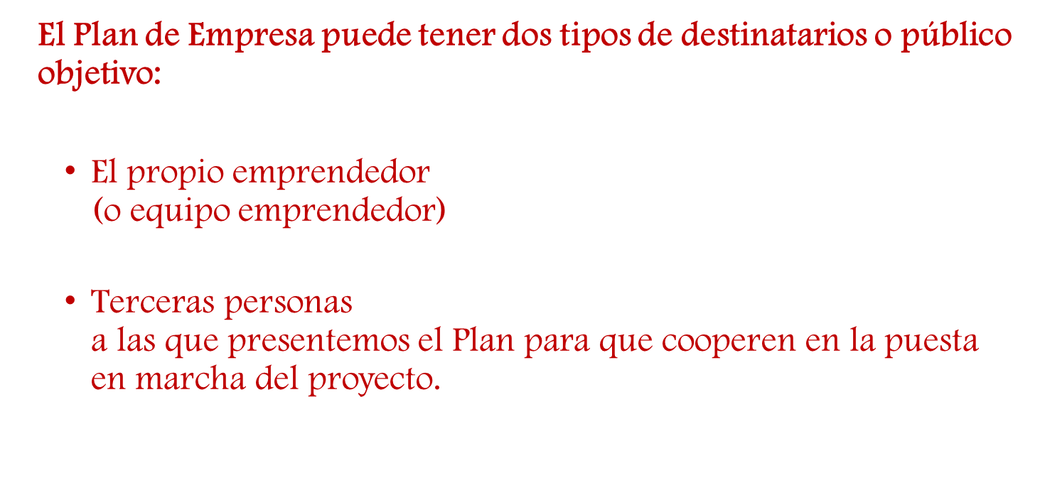
¿A quién va dirigido? (I)

Slide 16
¿A quién va dirigido? (iI)
PLAN DE EMPRESA DESARROLLADO PARA EL EMPRENDEDOR
La elaboración del Plan de Empresa implica realizar una investigación exhaustiva que requiere una gran reflexión y el establecimiento de hipótesis por parte del emprendedor, lo que derivará en un aprendizaje y la realización de previsiones.
En el proceso de preparación del Plan de Empresa se van adquiriendo conocimientos de gestión empresarial, que resultarán vitales para lograr el éxito de la empresa.

Slide 17
¿A quién va dirigido? (iiI)
PLAN DE EMPRESA DESARROLLADO PARA TERCEROS
Un Plan de Empresa destinado a terceras personas que colaboren para poner en marcha el proyecto.
podemos diferenciar entre diferentes destinatarios:
  Entidades públicas.
  Entidades financieras.
  Inversores
  (Business Angels y Fondos de Capital Riesgo).
  Socios.
  Colaboradores

Slide 18
¿es imprescindible?
No, no es imprescindible
Podemos encontrar ejemplos de empresas que fueron creadas sin un Plan de Empresa.
Debemos tener claro que el Plan de Empresa es una herramienta
y no un objetivo.
Debemos ser conscientes que para lanzar cualquier Empresa de éxito,
es importante analizar, planificar, entender y comunicar las ideas del emprendedor que, una vez constituida la empresa, deberá liderar y gestionar convenientemente.

Slide 19
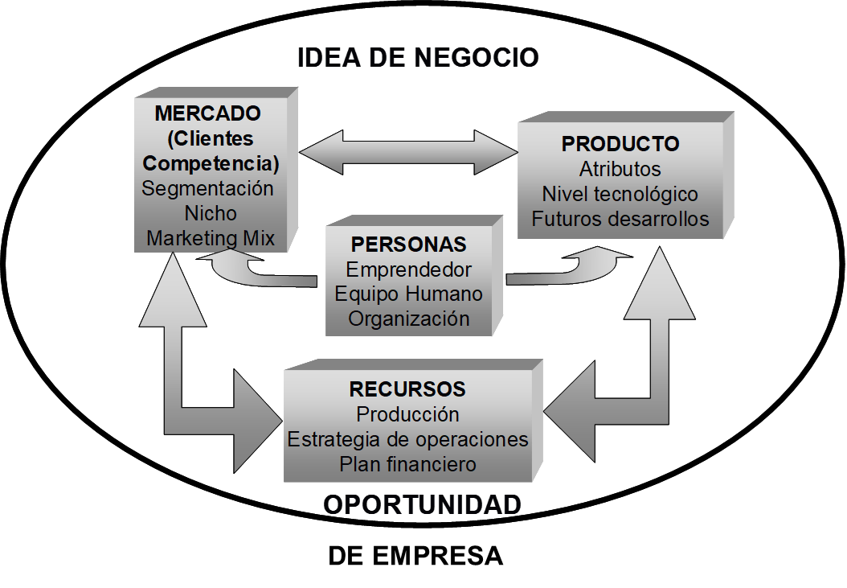
Elementos del plan de empresa (I)

Slide 20
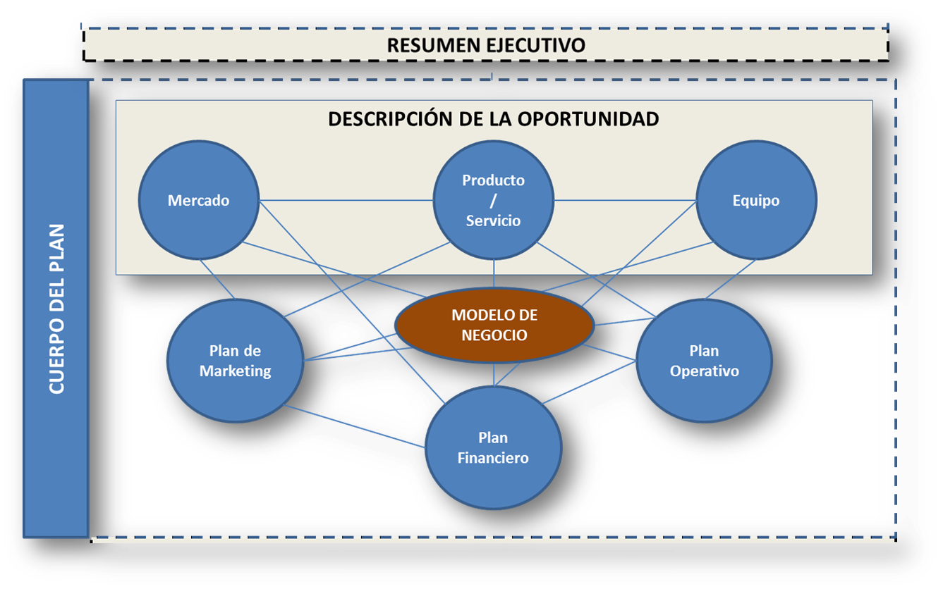
Elementos del plan de empresa (II)

Slide 21

Estructura del plan de Empresa (I)
Resumen Ejecutivo
Promotores
La empresa
Producto/servicio
Análisis del mercado
Plan de producción
Plan de marketing
Plan de organización
Plan financiero
Riesgos
Retos futuros
Anexos

Slide 22
Estructura del plan de Empresa (II)
El plan de empresa deberá empezar con un resumen –una sección con 1 o 2 páginas (o caras) en la que se deberá ofrecer una persuasiva visión general de qué trata la empresa.
Cómo mínimo incluirá:
  Necesidad identificada.
  Descripción del producto o servicio.
  Identificación de los promotores.
  Mercado al que se dirige: perfil del cliente (porqué comprará el producto).
  Conocimiento de los competidores (en qué se diferencia de los competidores)
  Planes económicos:
    volumen de inversión
    fondos propios disponibles y necesidades financieras
    punto muerto
    rentabilidad esperada
Deberá ser realista, atrayente y transmitir firmeza, compromiso y viabilidad de la empresa.
Resumen ejecutivo
Promotores
La empresa
Producto/servicio
Análisis del entorno
Plan de producción
Plan de marketing
Plan de organización
Plan financiero
Riesgos
Retos futuros
Anexos

Slide 23
Estructura del plan de Empresa (Iii)
Resumen ejecutivo
Promotores
La empresa
Producto/servicio
Análisis del entorno
Plan de producción
Plan de marketing
Plan de organización
Plan financiero
Riesgos
Retos futuros
Anexos
Experiencia profesional.
Logros conseguidos.
Reputación, capacidades y habilidades directivas.
Motivaciones y otros aspectos relevantes.

Slide 24
Estructura del plan de Empresa (IV)
Resumen ejecutivo
Promotores
La empresa
Producto/servicio
Análisis del entorno
Plan de producción
Plan de marketing
Plan de organización
Plan financiero
Riesgos
Retos futuros
Anexos
Concepto de Empresa.
Misión y objetivos generales.
Actividades, productos y mercados.

Slide 25
Estructura del plan de Empresa (v)
Resumen ejecutivo
Promotores
La empresa
Producto/servicio
Análisis del entorno
Plan de producción
Plan de marketing
Plan de organización
Plan financiero
Riesgos
Retos futuros
Anexos
Atributos, características e innovaciones.
Descripción física, contenido, uso, atractivo, necesidad que cubre.
Servicios complementarios.

Slide 26
Estructura del plan de Empresa (vi)
Resumen ejecutivo
Promotores
La empresa
Producto/servicio
Análisis del entorno
Plan de producción
Plan de marketing
Plan de organización
Plan financiero
Riesgos
Retos futuros. Anexos
Análisis del entorno (análisis del entorno general y del entorno específico).
  Clientes actuales y potenciales.
  Competencia.
DAFO-CAME
Grado de diferenciación.
Posicionamiento de la empresa en su sector.

Slide 27
Estructura del plan de Empresa (vii)
Medios técnicos: Selección de equipos y características técnicas.
Necesidad de locales, mobiliario e instalaciones.
Qué se producirá y qué se subcontratará.
Capacidad instalada.
Necesidades de producción futura y previsiones.
Almacenamiento, existencias, recursos, proveedores.
Planificación a corto, medio y largo plazo.
Costes de los factores.
Localización, infraestructura y distribución en planta.
Resumen ejecutivo
Promotores
La empresa
Producto/servicio
Análisis del entorno
Plan de producción
Plan de marketing
Plan de organización
Plan financiero
Riesgos
Retos futuros, Anexos

Slide 28
Estructura del plan de Empresa (viII)
Identificar el mercado y tendencias
Objetivo comercial y previsión de ventas
Políticas de marketing mix:
Resumen ejecutivo
Promotores
La empresa
Producto/servicio
Análisis del entorno
Plan de producción
Plan de marketing
Plan de organización
Plan financiero
Riesgos
Retos futuros,
Anexos
Política de producto Cartera de productos. Marcas, logotipos, nombre. Evolución del producto. Valor añadido. Estrategias. |  | Política de precios Estructura y fijación. Descuentos aplicables. Condiciones de cobro. Variaciones e impacto sobre MB. Evolución futura del precio.
Política de distribución Si comercializará o no. Canal a utilizar. Zonas donde distribuirá. Coste, seguridad y cobertura. Control del canal. |  | Política de comunicación Definir la imagen. Publicidad: mensaje y medios. Objetivos de la comunicación. Promociones. Relaciones públicas.

Slide 29
Estructura del plan de Empresa (Ix)
Resumen ejecutivo
Promotores
La empresa
Producto/servicio
Análisis del entorno
Plan de producción
Plan de marketing
Plan de organización
Plan financiero
Riesgos
Retos futuros,, Anexos
Descripción de puestos de trabajo.
Establecimiento de la estructura básica de la empresa.
Relaciones formales de autoridad y control de la empresa.
Necesidades presentes y futuras de personal.
Calificación, categorías profesionales y responsabilidades.
Formas de selección y reclutamiento.
Promoción y formación del personal.
Tipos de contratos.

Slide 30
Estructura del plan de Empresa (x)
Presentar en cifras las estimaciones realizadas.
Beneficios, capacidad de endeudamiento y la recuperación de las inversiones.
Flujo de caja.
Plan de inversiones y plan económico financiero.
Resumen ejecutivo
Promotores
La empresa
Producto/servicio
Análisis del entorno
Plan de producción
Plan de marketing
Plan de organización
Plan financiero
Riesgos
Retos futuros
Anexos
Plan de inversión y financiación: Inversiones necesarias. Dónde van a emplearse los fondos. Financiación ajena necesaria. Coste de los recursos. Elaboración de escenarios (al menos 3). Punto muerto. Rentabilidad | Flujo de caja: Mensual primer año. Liquidez de la empresa. Cuenta previsional de resultados: Refleja el resultado económico. Anual (3 años) Ingresos y gastos. Cómo se obtiene el resultado. Balance previsional: Recoge los bienes y derechos de la empresa. Anual (3 años) Estado de las inversiones. Fuentes de financiación.

Slide 31
Estructura del plan de Empresa (xI)
¿Cuáles son los riesgos potenciales que se podrían presentar?
Reducción de precios de los competidores.
Tendencias imprevistas en industria.
Proyecciones de las ventas que no se logran.
Costes de transporte diseño y fabricación que exceden lo estimado.
Desarrollo de producto o calendarios de producción que no se logran.
Problemas derivados de la falta de experiencia de la alta dirección.
Tiempos de demora mayores que los esperados en relación con la obtención de materias primas.
Dificultades derivadas de aumentos adicionales en los costes, que precisan financiación.
Cambios políticos, económicos, sociales o tecnológicos imprevistos.
Resumen ejecutivo
Promotores
La empresa
Producto/servicio
Análisis del entorno
Plan de producción
Plan de marketing
Plan de organización
Plan financiero
Riesgos
Retos futuros
Anexos

Slide 32
Estructura del plan de Empresa (xII)
Resumen ejecutivo
Promotores
La empresa
Producto/servicio
Análisis del entorno
Plan de producción
Plan de marketing
Plan de organización
Plan financiero
Riesgos
Retos futuros
Anexos
Información financiera detallada e información adicional del equipo de dirección.
Requisitos y documentación para su constitución.

Slide 33
BIBLIOGRAFÍA
Madrid emprende, agencia de desarrollo (2010). Manual para el desarrollo del plan de empresa. Recuperado de
  https://www.madridemprende.es/wp-content/uploads/2021/10/Manual-Plan-de-Empresa-2010-Ma
  drid-Emprende.pdf

Slide 34
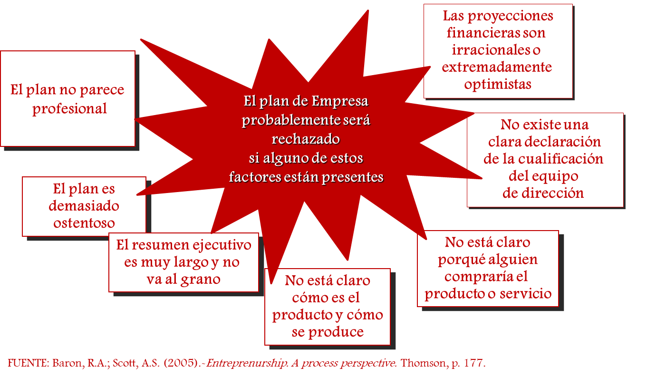
LOS SIETE PECADOS CAPITALES DEL PLAN DE EMPRESA

Slide 35
Consejos para la elaboración de un plan de Empresa
Formato atractivo, presentación formal esmerada y elegante, apariencia profesional
Estructura, orden y coherencia, que ofrezca visión integral del conjunto del proyecto
Contenidos comprensibles, detallados, claros y precisos, sin redundancias
Documentado, basado en fuentes de información actualizadas, relevantes y solventes
Redacción persuasiva, entusiasta y adecuada al contexto de la empresa objeto del plan
Actitud objetiva, rigurosa y realista
Verificación final de que todos los apartados están completados y los datos recogidos el resumen ejecutivo son coincidentes con los desarrollados en el cuerpo del plan de empresa.

Slide 36
WEBS DE INTERÉS
Portal web IPYME.
Portal web de la Dirección General de Industria y de la PYME del Ministerio de Industria, Energía y Turismo, donde puedes encontrar mucha documentación y herramientas interesantes para el emprendedor.
http://www.ipyme.org
Portal Web Crear-empresas.com
En esta web puedes encontrar información útil que te ayudará a tener una visión de los pasos a dar en la creación de una empresa.
https://www.crear-empresas.com/
Portal Web de Comercio y emprendimiento
El Ayuntamiento de la Comunidad de Madrid ha creado un Portal Web de Comercio y Emprendimiento como fuente de contenidos de interés para los empresarios. En este sitio web podrás encontrar información útil.
https://www.madridemprende.es

Slide 37
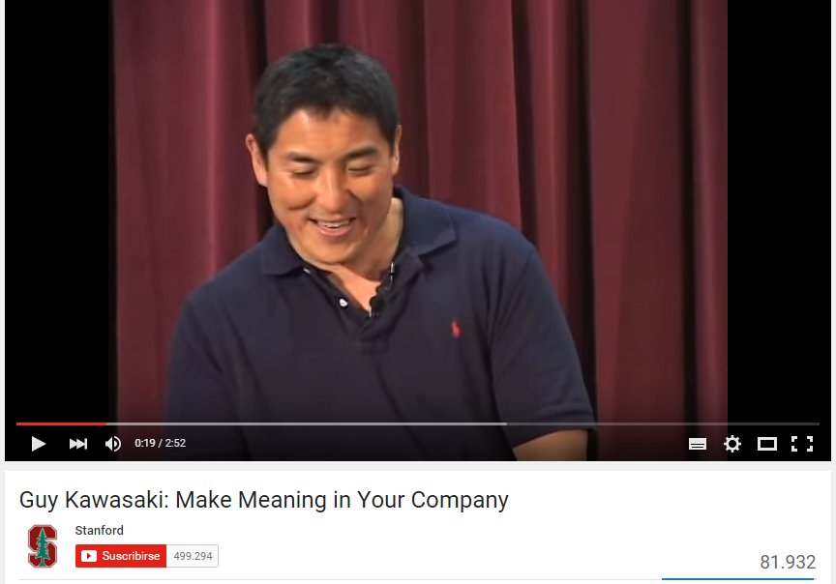
RECOMENDACIONES
https://www.youtube.com/watch?v=lQs6IpJQWXc

Slide 38
ERRORES DE LOS QUE APRENDER ANTE LA PUESTA EN MARCHA DE UNA EMPRESA: planificación
1. Errores de planificación
  Plan de empresa inexistente
  Desconocer las claves del empresa
  Rechazar las críticas
  Establecer objetivos y expectativas poco realistas
  Planes alternativos inexistentes
  Crecimiento no planificado
  No saber quién hace qué

Slide 39
ERRORES DE LOS QUE APRENDER ANTE LA PUESTA EN MARCHA DE UNA EMPRESA : gestión financiera
2. Errores en la gestión financiera
  Errores en la gestión de los flujos de caja
  Desconocimiento de la rentabilidad financiera
  Cálculo erróneo del punto de equilibrio o ausencia de cálculo del punto de equilibrio

Slide 40
ERRORES DE LOS QUE APRENDER ANTE LA PUESTA EN MARCHA DE UNA EMPRESA : ventas y marketing
3. Errores en el área de ventas y marketing
  Esperar a que lleguen clientes
  No saber quiénes son tus clientes
  Deficiente orientación y servicio a los clientes
  Mala ubicación del establecimiento
  Falta de enfoque en segmentos o nichos de mercado específico
  Inexistencia de planes de marketing y ventas
  Ser reacio a invertir en marketing y publicidad
  Desconocimiento de tu ventaja competitiva
  Ignorar a la competencia
  Desconocer cuánto se va a vender
  No tener claro qué precio poner a los productos y/o servicios
  Subir o bajar los precios sin lógica alguna

Slide 41
ERRORES DE LOS QUE APRENDER ANTE LA PUESTA EN MARCHA DE UNA EMPRESA : gestión de RRHH
4. Errores en la gestión de recursos humanos
  Los empleados no saben en qué consiste su trabajo
  No se cuenta con sistemas retributivos que separen claramente lo que se paga en fijo y en variable
  Se carece de un sistema de evaluación y medición de cómo hacen el trabajo las personas
  No se ofrece a los empleados opciones de desarrollo
  Plantilla incompetente
  Equipos no comprometidos
  Ausencia de salarios competitivos

Slide 42
ANÁLISIS DE LA VIABILIDAD DE LA EMPRESA (I)
Periodo de recuperación: Tiempo que tarda en recuperarse la inversión realizada.
VAN: Diferencia entre los cobros y pagos esperados actualizado a un tipo de interés i_{k}
n
(c_{j} - p_{j})
VAN = Σ - p_{o}
(1 + i_{k})
Si VAN ≥ 0 aconsejable
Si VAN ≤ 0 no aconsejable
j=1
TIR: Tipo de interés que hace que el VAN sea cero.
Ratios financieros: rentabilidad económica y rentabilidad financiera

Slide 43
ANÁLISIS DE LA VIABILIDAD DE LA EMPRESA (II)
Utilidad.
Ventaja competitiva.
Evaluación del mercado potencial.
Posibilidad de crecimiento.
Copiabilidad y protección.
Necesidades financieras.
Disponibilidad de recursos.
Rentabilidad.
Dominio de la tecnología.
Posibilidad de nuevos productos y servicios.
Grado de terminación pdto/serv.
Trabas administrativas y requisitos legales.
Oportunidad.
Adecuación a los objetivos.
Experiencia.
Posibilidades de salida en caso de fracaso o éxito (barreras de salida existentes).

Slide 44
ANÁLISIS DE LA VIABILIDAD DE LA EMPRESA (III)
El Profesor Shalman menciona 14 preguntas que espera ver respondidas sobre el equipo de trabajo en un Plan de Empresa:
- ¿De dónde proceden los fundadores?
- ¿Dónde han estudiado?
- ¿Dónde y para quién han trabajado en el pasado?
- ¿Cuáles han sido sus logros personales y profesionales?
- ¿Cuál es su reputación en el mundo de los negocios?
- ¿Qué experiencia tienen en la oportunidad que presentan?
- ¿Cuáles son sus áreas de conocimiento?
- ¿Son realistas en relación a sus posibilidades de éxito?
- ¿Quién más tiene que estar en el equipo?
- ¿Están preparados para reclutar gente de alto nivel?
- ¿Cómo responden a la adversidad?
- ¿Tienen capacidad para tomar decisiones duras?
- ¿Cuál es su nivel de compromiso?
- ¿Cuáles son sus motivaciones

Slide 45
ANÁLISIS DE LA VIABILIDAD DE LA EMPRESA (IV)
1. Existe suficiente demanda
Muy alta | 4
Alta | 3
Baja | 2
Muy baja | 1
2. Capacidades /conocimientos propios
Muy alta | 4
Alta | 3
Baja | 2
Muy baja | 1
3. Recursos financieros propios
Muy alta | 4
Alta | 3
Baja | 2
Muy baja | 1
4. Competencia, iniciativas similares en la zona
Muchas | 4
Regular | 3
Pocas | 2
Ninguna | 1

Slide 46

Actividades de investigación recomendadas
Utiliza el manual de Madrid Emprende recogido en este tema y aplica todas las actividades que se recogen en el.

Slide 47
TEMA 4
EL PLAN DE EMPRESA

Slide 48
INICIATIVA EMPRESARIAL
Curso académico 2022-2023
Luisa Eugenia Reyes Recio
María José Pinillos Costa
©2023 Autoras Luisa Eugenia Reyes Recio y María José Pinillos Costa Algunos derechos reservados Este documento se distribuye bajo la licencia “Atribución-CompartirIgual 4.0 Internacional” de Creative Commons, disponible en https://creativecommons.org/licenses/by-sa/4.0/deed.es
Departamento de Economía de la Empresa

